Slide 2
Lập trình C cơ bản

Slide 3

Lập trình C cơ bản
Tuần 8: Ứng dung ngăn xếp, hàng đợi

Slide 4
NỘI DUNG
Bài tập 1: Mô phỏng ngăn xếp (P.03.08.01)
Bài tập 2: Mô phỏng hàng đợi (P.03.08.02)
Bài tập 3: Kiểm tra ngoặc (P.03.08.03)
Bài tập 4: Những bình nước (P.03.08.04)

Slide 5
NGĂN XẾP VÀ HÀNG ĐỢI
Ngăn xếp:
Là một danh sách tuyến tính của các đối tượng
Thao tác thêm mới và loại bỏ đều thực hiện ở một đầu (đỉnh hay top) của danh sách (Last-In-First Out)
Một số thao tác cơ bản:
Push(x,S): Chèn 1 phần tử x vào ngăn xếp S
Pop(S): Lấy ra một phần tử khỏi ngăn xếp S
Top(S): Truy cập phần tử ở đỉnh của ngăn xếp
Empty(S): Trả về true nếu danh sách rỗng
Push
Pop
top

Slide 6
NGĂN XẾP VÀ HÀNG ĐỢI
Hàng đợi:
Là một danh sách tuyến tính của các đối tượng với 2 đầu head và tail
Thao tác thêm mới được thực hiện ở một đầu (head) và loại bỏ được thực hiện ở đầu còn lại (tail) ( First In First Out)
Một số thao tác cơ bản:
Enqueue(x,Q) (Push): Chèn 1 phần tử x vào hang đợi S
Dequeue(S) (Pop): Lấy ra một phần tử khỏi hàng đợi S
Empty(S): Trả về true nếu hàng đợi rỗng
Pop
Push
head
tail

Slide 7
BÀI TẬP 1: MÔ PHỎNG NGĂN XẾP (P.03.08.01)
Thực hiện một chuỗi các thao tác trên 1 ngăn xếp, mỗi phần tử là một số nguyên:
Push v: Đẩy giá trị v vào ngăn xếp
Pop: Loại bỏ một phần tử ra khỏi ngăn xếp và in giá trị loại bỏ ra stdout (in ra NULL nếu ngăn xếp là rỗng)
Dữ liệu:
Mỗi dòng là một thao tác thuộc một trong hai kiểu:
PUSH v
POP
Kết quả:
Ghi kết quả của các thao tác POP, mỗi kết quả trên một dòng

Slide 8
BÀI TẬP 1: MÔ PHỎNG NGĂN XẾP
Ví dụ:
stdin | stdout
PUSH 1 PUSH 2 PUSH 3 POP POP PUSH 4 PUSH 5 POP # | 3 2 5

Slide 9
BÀI TẬP 1: MÔ PHỎNG NGĂN XẾP– MÃ GIẢ
Dùng danh sách liên kết đơn (trỏ bởi top) để cài đặt ngăn xếp:
Hàm Pop tương ứng với loại bỏ phần tử đầu danh sách.
Hàm Push tương ứng với thêm một phần tử vào đầu danh sách.
struct Node{
int value;
struct Node* next;
}
makeNode(x){
p = new Node();
p -> value = x;
return p;
}
Pop(){
if top==NULL return NULL;
x = top;
top = top-> next;
return x;
}
Push(x){
p = makeNode(x);
p->next = top;
top = p;
}

Slide 10
BÀI TẬP 1: MÔ PHỎNG NGĂN XẾP– CODE HOÀN CHỈNH
typedef struct Node{
int value;
struct Node* next;
}Node;
Node* top;// point to the top of the stack
Node* makeNode(int x){
Node* p = (Node*)malloc(sizeof(Node));
p->value = x; p->next = NULL;
return p;
}

Slide 11
BÀI TẬP 1: MÔ PHỎNG NGĂN XẾP– CODE HOÀN CHỈNH
void initStack(){
top = NULL;
}
int stackEmpty(){
return top == NULL;
}
int pop(){
if(stackEmpty()) return ' ';
int x = top->value;
Node* p = top; top = top->next;
free(p);
return x;
}
void push(int x){
Node* p = makeNode(x);
p->next = top; top = p;
}

Slide 12
BÀI TẬP 1: MÔ PHỎNG NGĂN XẾP– CODE HOÀN CHỈNH
int main(){
char cmd[0];
while(1){
scanf("%s",cmd);
if(strcmp(cmd,"#")==0){
break;
}else if(strcmp(cmd,"PUSH")==0){
int v; scanf("%d",&v);
push(v);
}else if(strcmp(cmd,"POP")==0){
if(stackEmpty()){
printf("NULL\n");
}else{
int v = pop();
printf("%d\n",v);
}}}
return 0;}

Slide 13
BÀI TẬP 2: MÔ PHỎNG HÀNG ĐỢI (P03.08.02)
Thực hiện một chuỗi các thao tác trên một hàng đợi, mỗi phần tử là một số nguyên:
PUSH v: Đẩy giá trị v vào hàng đợi
POP: Loại bỏ một giá trị ra khỏi hàng đợi và in phần tử này ra stdout (in ra NULL nếu hàng đợi là rỗng)
Dữ liệu:
Mỗi dòng là một thao tác thuộc một trong hai kiểu:
PUSH v
POP
Kết quả:
Ghi kết quả của các thao tác POP (mỗi dòng cho một kết quả)

Slide 14
BÀI TẬP 2: MÔ PHỎNG HÀNG ĐỢI
Ví dụ 2.1:
stdin | stdout
PUSH 1 PUSH 2 PUSH 3 POP POP PUSH 4 PUSH 5 POP # | 1 2 3

Slide 15
BÀI TẬP 2: MÔ PHỎNG HÀNG ĐỢI
Ví dụ 2.2:
stdin | stdout
PUSH 1 POP POP PUSH 4 POP # | 1 NULL 4

Slide 16
BÀI TẬP 2: MÔ PHỎNG HÀNG ĐỢI – MÃ GIẢ
Dùng danh sách liên kết đơn với hai con trỏ head và tail để cài đặt hàng đợi:
Pop khỏi hàng đợi bằng cách lấy ra ở head
Push vào hàng đợi bằng cách đưa vào tail
struct Node{
int value;
struct Node* next;
}
makeNode(x){
p = new Node();
p -> value = x;
return p;
}
Pop(){
if head = tail = NULL return ‘’;
v=head->value
head = head->next
return v
}
Push(x){
p = makeNode(x)
if head=tail=NULL then head=tail=p; return;
tail->next = p
tail = p
return
}

Slide 17
BÀI TẬP 2: MÔ PHỎNG HÀNG ĐỢI – CODE HOÀN CHỈNH
typedef struct TNode{
int value;
struct TNode* next;
}Node;
Node* head;
Node* tail;
Node* makeNode(int v){
Node* p = (Node*)malloc(sizeof(Node));
p->value = v; p->next = NULL;
return p;
}

Slide 18
BÀI TẬP 2: MÔ PHỎNG HÀNG ĐỢI – CODE HOÀN CHỈNH
int queueEmpty(){
return head == NULL && tail == NULL;
}
void push(int v){
Node* p = makeNode(v);
if(queueEmpty()){
head = p; tail = p; return;
}
tail->next = p; tail = p;
}
int pop(){
if(queueEmpty()){
return -1;
}
Node* tmp = head;
int v = head->value;
head = head->next;
if(head == NULL) tail = NULL;
free(tmp);
return v;
}

Slide 19
BÀI TẬP 2: MÔ PHỎNG HÀNG ĐỢI – CODE HOÀN CHỈNH
int main(){
head = NULL; tail = NULL;
char cmd[50];
while(1){
scanf("%s",cmd);
if(strcmp(cmd,"#")==0){
break;
}else if(strcmp(cmd,"PUSH")==0){
int v; scanf("%d",&v);
push(v);
}else if(strcmp(cmd,"POP")==0){
if(queueEmpty()){
printf("NULL\n");
}else{
int v = pop();
printf("%d\n",v);
}}}
return 0;}

Slide 20
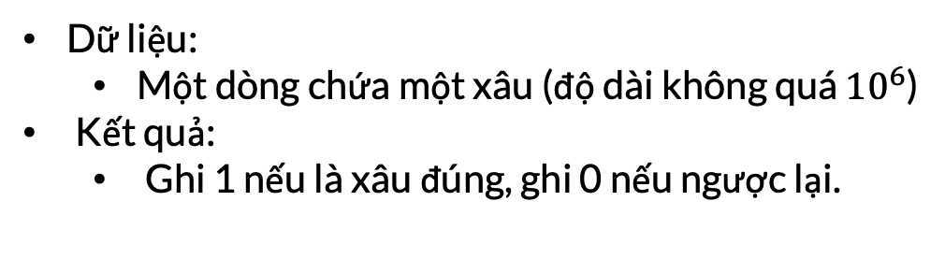
BÀI TẬP 3: KIỂM TRA NGOẶC (P.03.08.03)
Cho một xâu chỉ chứa các kí tự ( ) [] {}. Viết một chương trình kiểm tra tính hợp lệ của xâu.
Ví dụ:
([]{()}()[]): Xâu đúng
([]{()]()[]): Xâu sai
Dữ liệu:
Một dòng chứa một xâu (độ dài không quá ${10}^{6}$)
Kết quả:
Ghi 1 nếu là xâu đúng, ghi 0 nếu ngược lại.
stdin | stdout
(()[][]{}){}{}[][]({[]()}) | 1

Slide 21
BÀI TẬP 3: KIỂM TRA NGOẶC – MÃ GIẢ
Sử dụng ngăn xếp, nếu gặp dấu mở ngoặc thì đưa vào ngăn xếp, nếu gặp đóng ngoặc thì:
Nếu đỉnh của ngăn xếp hiện tại là mở ngoặc tương ứng thì lấy ra khỏi ngăn xếp
Nếu đỉnh của ngăn xếp hiện tại không phải mở ngoặc tương ứng thì là xâu sai.
match(a,b){
if (a==‘(‘ and b ==’)’) or (a==‘{’ and b==‘}’)
or (a==’[’ and b == ‘]’) return true;
return false;
}
Check(s){
stack h;
for i = 1…len(s){
if s[i] in (’(’, ‘[‘, ‘{‘) then push(s[i]);
else if match(s[i],top(h)) then pop(h);
else return false;
}
if h is empty return true;
return false;
}

Slide 22
BÀI TẬP 3: KIỂM TRA NGOẶC – CODE HOÀN CHỈNH
const int N = 1e6;
char s[N];
bool match(char a, char b){
if(a == '(' && b == ')') return true;
if(a == '[' && b == ']') return true;
if(a == '{' && b == '}') return true;
return false;
}
bool check(char* s){
//cout << "len(s) = " << strlen(s) << endl;
stack<char> S;
for(int i= 0; i < strlen(s); i++){
if(s[i] == '(' || s[i] == '{' || s[i] == '['){
S.push(s[i]);
//cout << "Push s[" << i << "] = " << s[i] << endl;
}else{
if(S.empty()) return false;
char a = S.top(); S.pop();
//cout << "POP a = " << a << endl;
if(!match(a,s[i])) return false;
}
}
//cout << S.size() << endl;
return S.empty();
}

Slide 23
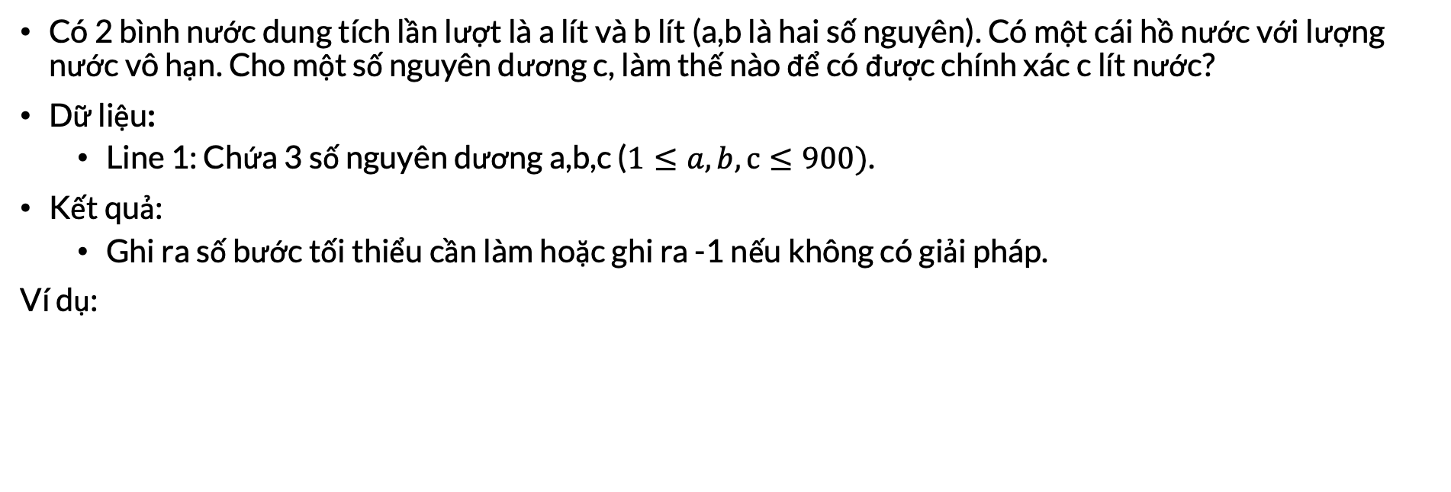
BÀI TẬP 4: NHỮNG BÌNH NƯỚC (P.03.08.04)
Có 2 bình nước dung tích lần lượt là a lít và b lít (a,b là hai số nguyên). Có một cái hồ nước với lượng nước vô hạn. Cho một số nguyên dương c, làm thế nào để có được chính xác c lít nước?
Dữ liệu:
Line 1: Chứa 3 số nguyên dương a,b,c ($1≤a,b,c≤900)$.
Kết quả:
Ghi ra số bước tối thiểu cần làm hoặc ghi ra -1 nếu không có giải pháp.
Ví dụ:
stdin | stdout
6 8 4 | 4

Slide 24
BÀI TẬP 4: NHỮNG BÌNH NƯỚC – MÃ GIẢ
Liệt kê các bước chuyển đổi trạng thái về lượng nước của hai bình (cặp hai số nguyên x,y) bằng hàng đợi để có số bước chuyển đổi ngắn nhất.
Đánh dấu trạng thái nếu cặp (x,y) đã được duyệt qua
Với mỗi trạng thái (x,y) ở đầu hàng đợi thì thêm vào cuối hàng đợi những trạng thái chưa được duyệt nhưng có thể tiến tới từ (x,y) bằng 1 bước. Số bước được sử dụng tăng thêm 1.
Nếu gặp trạng thái đích thì trả về số bước, nếu kết thúc duyệt mà không gặp thì trả về -1
next_steps(t){
r = list_of_next_1_step_from(t);
return r;
}
Check(a,b,c){
(x,y) = (0,0); mark((0,0));
queue q; q.push((x,y))
while not empty(q){
t = pop(q);
for ti in next_steps(t){
if target(ti) then return num[t]+1];
if not is_mark(ti) then {push(ti); mark(ti); update_num_steps(ti, num[t]);}
}
}
return -1;
}
mark(t){
m[t] = 1;
}
is_mark(t){
return m[t] == 1;
}
target(t){
return c in t;
}
update_num_steps(t,r){
num[t] = r + 1;
}

Slide 25
BÀI TẬP 4: NHỮNG BÌNH NƯỚC – CODE HOÀN CHỈNH
void init(){
for(int i = 0; i < MAX; i++)
for(int j = 0; j < MAX; j++)
visited[i][j] = 0;
}
int goal(int x, int y){
return x == c || y == c;
}
int fillJug2(int x, int y){
if(goal(x,b)){ ans = level[x][y] + 1; return 1;}
if(visited[x][b]) return 0;
qx.push_back(x);
qy.push_back(b);
visited[x][b] = 1;
level[x][b] = level[x][y] + 1;
return 0;
}
int fillJug1(int x, int y){
if(goal(a,y)){ ans = level[x][y] + 1; return 1;}
if(visited[a][y]) return 0;
qx.push_back(a);
qy.push_back(y);
visited[a][y] = 1;
level[a][y] = level[x][y] + 1;
return 0;
}

Slide 26
BÀI TẬP 4: NHỮNG BÌNH NƯỚC – CODE HOÀN CHỈNH
int emptyJug1(int x, int y){
if(goal(0,y)){
ans = level[x][y] + 1; return 1;
}
if(visited[0][y]) return 0;
qx.push_back(0);
qy.push_back(y);
visited[0][y] = 1;
level[0][y] = level[x][y] + 1;
return 0;
}
int emptyJug2(int x, int y){
if(goal(x,0)){
ans = level[x][y] + 1; return 1;
}
if(visited[x][0]) return 0;
qx.push_back(x);
qy.push_back(0);
visited[x][0] = 1;
level[x][0] = level[x][y] + 1;
return 0;
}

Slide 27
BÀI TẬP 4: NHỮNG BÌNH NƯỚC – CODE HOÀN CHỈNH
int pourJug1ToJug2(int x, int y){
int nx, ny;
if(x + y > b){
nx = x+y-b; ny = b;
}else{
nx = 0; ny = x+y;
}
if(goal(nx,ny)){ ans = level[x][y] + 1;return 1;}
if(visited[nx][ny]) return 0;
qx.push_back(nx);
qy.push_back(ny);
visited[nx][ny] = 1;
level[nx][ny] = level[x][y] + 1;
return 0;
}
int pourJug2ToJug1(int x, int y){
int nx, ny;
if(x + y > a){
nx = a; ny = x+y-a;
}else{
nx = x+y; ny = 0;
}
if(goal(nx,ny)){ ans = level[x][y] + 1;return 1;}
if(visited[nx][ny]) return 0;
qx.push_back(nx);
qy.push_back(ny);
visited[nx][ny] = 1;
level[nx][ny] = level[x][y] + 1;
return 0;
}

Slide 28
BÀI TẬP 4: NHỮNG BÌNH NƯỚC – CODE HOÀN CHỈNH
void solve(){
init();
qx.push_back(0);
qy.push_back(0);
level[0][0] = 0;
visited[0][0] = 1;
ans = -1;
while(!qx.empty()){
int x = qx.front(); qx.pop_front();
int y = qy.front(); qy.pop_front();
//cout << "pop(" << r << "," << c << ")" << endl;
if(fillJug1(x,y)) break;
if(fillJug2(x,y)) break;
if(emptyJug1(x,y)) break;
if(emptyJug2(x,y)) break;
if(pourJug1ToJug2(x,y)) break;
if(pourJug2ToJug1(x,y)) break;}
printf("%d",ans);}

Slide 29
THANK YOU !

